Slide 1
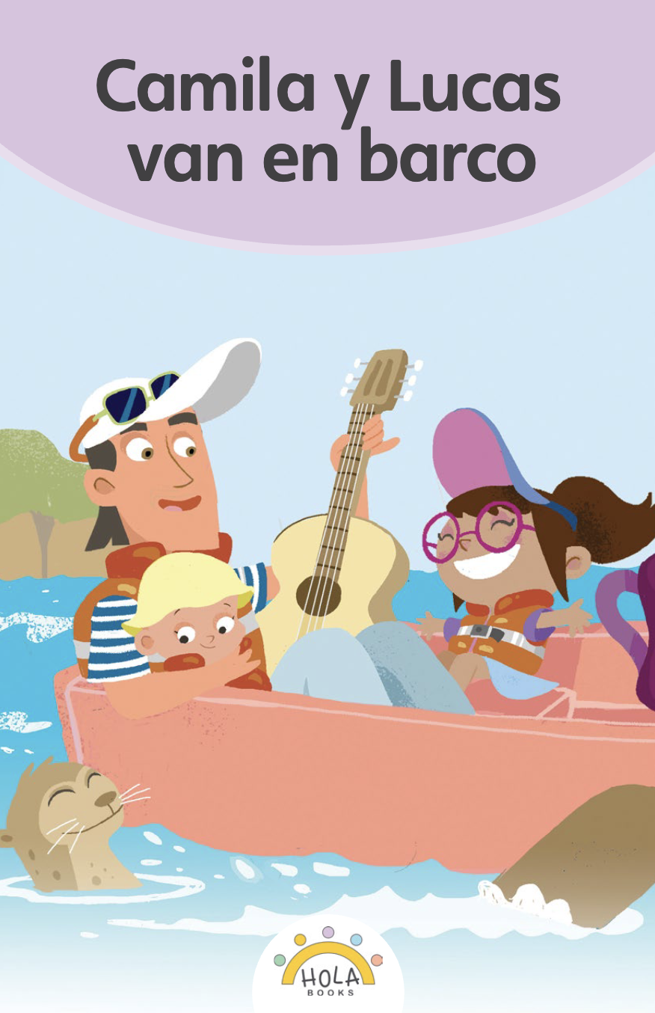
Presentación de fonética

Slide 2
Día 1
Notes:
Diga: Hola, lectores. Ahora vamos a practicar lo que hemos aprendido sobre los sonidos y cómo los unimos para formar sílabas y luego palabras.

Slide 3

1. Conciencia fonémica
Notes:
Avance a la siguiente diapositiva.

Slide 4
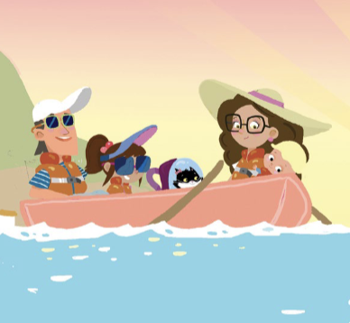

Notes:
A. Combinar sílabas en palabras
Diga: Vamos a combinar sílabas para formar palabras.
Modele: Por ejemplo: /bar/, /ko/, barco.
Pregunte: ¿Qué palabra formamos con /bar/, /ko/? (Estudiantes: /bar/, /ko/, barco)
Avance a la siguiente diapositiva.
B. Segmentar palabras en sílabas
Diga: Ahora vamos a separar palabras en sílabas.
Modele: Por ejemplo: barco, /bar/, /ko/.
Pregunte: ¿Qué sílabas escuchamos en barco? (Estudiantes: barco, /bar/, /ko/)
Avance a la siguiente diapositiva.
C. Combinar fonemas en una palabra
Diga: Ahora vamos a combinar fonemas para formar palabras.
Modele: Por ejemplo: /b/, /a/, /r/, /k/, /o/, barco.
Pregunte: ¿Qué palabra formamos con /b/, /a/, /r/, /k/, /o/? (Estudiantes: /b/, /a/, /r/, /k/, /o/, barco)
Avance a la siguiente diapositiva.
D. Segmentar fonemas en una palabra
Diga: Ahora vamos a separar palabras en fonemas.
Modele: Por ejemplo: barco, /b/, /a/, /r/, /k/, /o/, barco. Ahora todos juntos: barco, /b/, /a/, /r/, /k/, /o/, barco.
Avance a la siguiente diapositiva.

Slide 5
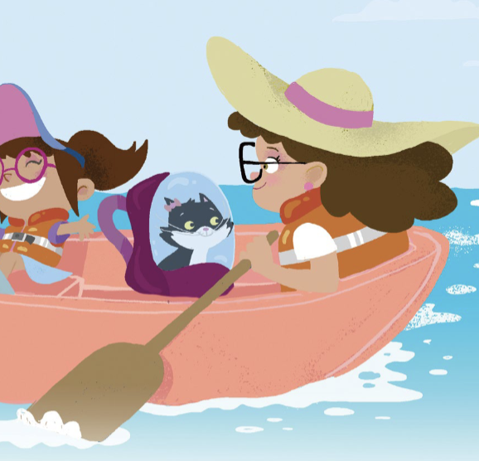
Notes:
A. Combinar sílabas en palabras
Pregunte: ¿Qué palabra formamos con /rre/, /mar/? (Estudiantes: /rre/, /mar/, remar)
Avance a la siguiente diapositiva.
B. Segmentar palabras en sílabas
Pregunte: ¿Qué sílabas escuchamos en remar? (Estudiantes: remar, /rre/, /mar/)
Avance a la siguiente diapositiva.
C. Combinar fonemas en una palabra
Pregunte: ¿Qué palabra formamos con /rr/, /e/, /m/, /a/, /r/? (Estudiantes: /rr/, /e/, /m/, /a/, /r/, remar)
Avance a la siguiente diapositiva.
D. Segmentar fonemas en una palabra
Diga: Ahora vamos a separar en fonemas la palabra remar, (Estudiantes: remar, /rr/, /e/, /m/, /a/, /r/)
Avance a la siguiente diapositiva.

Slide 6

Notes:
A. Combinar sílabas en palabras
Pregunte: ¿Qué palabra formamos con /mor/, /sa/? (Estudiantes: /mor/, /sa/, morsa)
Avance a la siguiente diapositiva.
B. Segmentar palabras en sílabas
Pregunte: ¿Qué sílabas escuchamos en morsa? (Estudiantes: morsa, /mor/, /sa/)
Avance a la siguiente diapositiva.
C. Combinar fonemas en una palabra
Pregunte: ¿Qué palabra formamos con /m/, /o/, /r/, /s/, /a/? (Estudiantes: /m/, /o/, /r/, /s/, /a/, morsa)
Avance a la siguiente diapositiva.
D. Segmentar fonemas en una palabra
Diga: Ahora vamos a separar en fonemas la palabra morsa, (Estudiantes: morsa, /m/, /o/, /r/, /s/, /a/)
Avance a la siguiente diapositiva.

Slide 7
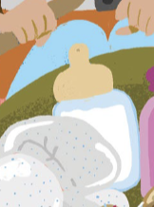
Notes:
A. Combinar sílabas en palabras
Pregunte: ¿Qué palabra formamos con /bi/, /be/, /rón/? (Estudiantes: /bi/, /be/, /rón/, biberón)
Avance a la siguiente diapositiva.
B. Segmentar palabras en sílabas
Pregunte: ¿Qué sílabas escuchamos en biberón? (Estudiantes: biberón, /bi/, /be/, /rón/)
Avance a la siguiente diapositiva.
C. Combinar fonemas en una palabra
Pregunte: ¿Qué palabra formamos con /b/, /i/, /b/, /e/, /r/, /ó/, /n/? (Estudiantes: /b/, /i/, /b/, /e/, /r/, /ó/, /n/, biberón)
Avance a la siguiente diapositiva.
D. Segmentar fonemas en una palabra
Diga: Ahora vamos a separar en fonemas la palabra biberón, (Estudiantes: biberón, /b/, /i/, /b/, /e/, /r/, /ó/, /n/)
Avance a la siguiente diapositiva.

Slide 8
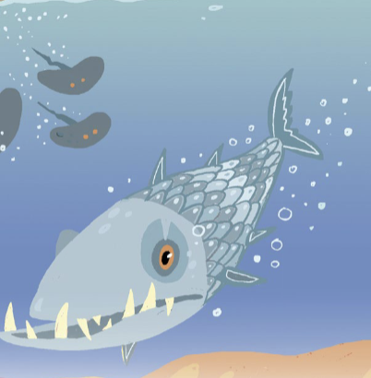
Notes:
A. Combinar sílabas en palabras
Pregunte: ¿Qué palabra formamos con /ba/, /rra/, /ku/, /da/? (Estudiantes: /ba/, /rra/, /ku/, /da/, barracuda)
Avance a la siguiente diapositiva.
B. Segmentar palabras en sílabas
Pregunte: ¿Qué sílabas escuchamos en barracuda? (Estudiantes: barracuda, /ba/, /rra/, /ku/, /da/)
Avance a la siguiente diapositiva.
C. Combinar fonemas en una palabra
Pregunte: ¿Qué palabra formamos con /b/, /a/, /rr/, /a/, /k/, /u/, /d/, /a/? (Estudiantes: /b/, /a/, /rr/, /a/, /k/, /u/, /d/, /a/, barracuda)
Avance a la siguiente diapositiva.
D. Segmentar fonemas en una palabra
Diga: Ahora vamos a separar en fonemas la palabra barracuda, (Estudiantes: barracuda, /b/, /a/, /rr/, /a/, /k/, /u/, /d/, /a/)
Avance a la siguiente diapositiva.

Slide 9
2. Sonidos
Notes:
Diga: Voy a mostrar una letra y ustedes van a decir el sonido de la letra juntos.
Muestre a los estudiantes las diapositivas una a la vez y diga lentamente cada sonido junto con ellos.
Escuche los sonidos y no los nombres de las letras.
Repita si es necesario.

Slide 10

n
Notes:
Modele: /n/
Estudiantes: /n/
Diga: Ahora las próximas letras diremos el sonido juntos. ¿Listos?
Escuche el sonido y no el nombre de la letra.
Repita si es necesario.
Avance a la siguiente diapositiva.

Slide 11
f
Notes:
Docente y estudiantes: /f/
Escuche el sonido y no el nombre de la letra.
Repita si es necesario.
Avance a la siguiente diapositiva.

Slide 12
e
Notes:
Docente y estudiantes: /e/
Escuche el sonido y no el nombre de la letra.
Repita si es necesario.
Avance a la siguiente diapositiva.

Slide 13
c
Notes:
Docente y estudiantes: /k/
Escuche el sonido y no el nombre de la letra.
Repita si es necesario.
Avance a la siguiente diapositiva.

Slide 14
i
Notes:
Docente y estudiantes: /i/
Escuche el sonido y no el nombre de la letra.
Repita si es necesario.
Avance a la siguiente diapositiva.

Slide 15
d
Notes:
Docente y estudiantes: /d/
Escuche el sonido y no el nombre de la letra.
Repita si es necesario.
Avance a la siguiente diapositiva.

Slide 16
g
Notes:
Docente y estudiantes: /g/
Escuche el sonido y no el nombre de la letra.
Repita si es necesario.
Avance a la siguiente diapositiva.

Slide 17
rr
Notes:
Docente y estudiantes: /rr/
Escuche el sonido y no el nombre de la letra.
Repita si es necesario.
Avance a la siguiente diapositiva.

Slide 18
ñ
Notes:
Docente y estudiantes: /ñ/
Escuche el sonido y no el nombre de la letra.
Repita si es necesario.
Avance a la siguiente diapositiva.

Slide 19
v
Notes:
Docente y estudiantes: /b/
Escuche el sonido y no el nombre de la letra.
Repita si es necesario.
Avance a la siguiente diapositiva.

Slide 20
r
Notes:
Docente y estudiantes: /r/
Escuche el sonido y no el nombre de la letra.
Repita si es necesario.
Avance a la siguiente diapositiva.

Slide 21
b
Notes:
Docente y estudiantes: /b/
Escuche el sonido y no el nombre de la letra.
Repita si es necesario.
Avance a la siguiente diapositiva.

Slide 22

3. Dictado
Notes:
Avance a la siguiente diapositiva.

Slide 23

Notes:
Asegúrese de que todos los estudiantes tengan una pizarra donde practicar.
Diga: Ahora, voy a decir un sonido en voz alta. Todos repetirán el sonido y escribirán en su pizarra qué letra corresponde al sonido.
Diga los siguientes sonidos uno por uno: /n/, /f/, /e/, /k/, /i/, /d/, /g/, /rr/, /ñ/, /b/, /r/, /b/
Pida a los estudiantes que muestren su pizarra después de cada letra para verificar su respuesta. Repita si es necesario.
Anime a los estudiantes a consultar los Cartelitos de formación de letras para apoyarse al escribir las letras correctamente si es necesario.
Avance a la siguiente diapositiva.

Slide 24


4. Sílabas
Notes:
Diga: Vamos a practicar cómo combinar dos o tres letras para formar una sílaba. Diremos cada sílaba que aparece sobre la flecha amarilla. ¿Listos?
Avance a la siguiente diapositiva.

Slide 25
go
Notes:
Diga: /g/, /o/, go.
Repita con los estudiantes.
Avance a la siguiente diapositiva.

Slide 26
gui
Notes:
Diga: /g/, /i/, gui.
Repita con los estudiantes.
Avance a la siguiente diapositiva.

Slide 27
ga
Notes:
Diga: /g/, /a/, ga.
Repita con los estudiantes.
Avance a la siguiente diapositiva.

Slide 28
rra
Notes:
Diga: /rr/, /a/, rra.
Repita con los estudiantes.
Avance a la siguiente diapositiva.

Slide 29
bas
Notes:
Diga: /b/, /a/, /s/, bas.
Repita con los estudiantes.
Avance a la siguiente diapositiva.

Slide 30
can
Notes:
Diga: /k/, /a/, /n/, can.
Repita con los estudiantes.
Avance a la siguiente diapositiva.

Slide 31
tar
Notes:
Diga: /t/, /a/, /r/, tar.
Repita con los estudiantes.
Avance a la siguiente diapositiva.

Slide 32
bar
Notes:
Diga: /b/, /a/, /r/, bar.
Repita con los estudiantes.
Avance a la siguiente diapositiva.

Slide 33
bus
Notes:
Diga: /b/, /u/, /s/, bus.
Repita con los estudiantes.
Avance a la siguiente diapositiva.

Slide 34
5. Dictado
Notes:
Avance a la siguiente diapositiva.

Slide 35
Notes:
Asegúrese de que todos los estudiantes tengan una pizarra donde practicar.
Diga: Ahora escucha atentamente las sílabas. Escribe las letras que escuchas para formar cada sílaba.
Diga: /g/, /o/, go.
Pida a los estudiantes que muestren su pizarra después de cada sílaba para verificar su respuesta. Repita si es necesario.
Avance a la siguiente diapositiva.

Slide 36
Notes:
Diga: /b/, /a/, /r/, bar.
Pida a los estudiantes que muestren su pizarra después de cada sílaba para verificar su respuesta. Repita si es necesario.
Avance a la siguiente diapositiva.

Slide 37

6. Palabras
Notes:
Diga: Ahora, vamos a leer palabras juntos. Primero, lee parte por parte. Luego une cada parte y lee la palabra completa.

Slide 38
pa
ra
Notes:
Diga: /pa/, /ra/, para.
Anime los estudiantes a decodificar cada sílaba con usted y luego leer la palabra completa.
Avance a la siguiente diapositiva.

Slide 39
re
mar
Notes:
Diga: /rre/, /mar/, remar.
Anime los estudiantes a decodificar cada sílaba con usted y luego leer la palabra completa.
Avance a la siguiente diapositiva.

Slide 40
go
rra
Notes:
Diga: /go/, /rra/, gorra.
Anime los estudiantes a decodificar cada sílaba con usted y luego leer la palabra completa.
Avance a la siguiente diapositiva.

Slide 41
na
da
Notes:
Diga: /na/, /da/, nada.
Anime los estudiantes a decodificar cada sílaba con usted y luego leer la palabra completa.
Avance a la siguiente diapositiva.

Slide 42
e
nor
me
Notes:
Diga: /e/, /nor/, /me/, enorme.
Anime los estudiantes a decodificar cada sílaba con usted y luego leer la palabra completa.
Avance a la siguiente diapositiva.

Slide 43
bi
be
rón
Notes:
Diga: /bi/, /be/, /rón/, biberón.
Anime los estudiantes a decodificar cada sílaba con usted y luego leer la palabra completa.
Avance a la siguiente diapositiva.

Slide 44
en
can
ta
Notes:
Diga: /en/, /kan/, /ta/, encanta.
Anime los estudiantes a decodificar cada sílaba con usted y luego leer la palabra completa.
Avance a la siguiente diapositiva.

Slide 45
bar
co
Notes:
Diga: /bar/, /ko/, barco.
Anime los estudiantes a decodificar cada sílaba con usted y luego leer la palabra completa.
Avance a la siguiente diapositiva.

Slide 46
mor
sa
Notes:
Diga: /mor/, /sa/, morsa.
Anime los estudiantes a decodificar cada sílaba con usted y luego leer la palabra completa.
Avance a la siguiente diapositiva.

Slide 47
ba
rra
cu
da
Notes:
Diga: /ba/, /rra/, /ku/, /da/, barracuda.
Anime los estudiantes a decodificar cada sílaba con usted y luego leer la palabra completa.
Avance a la siguiente diapositiva.

Slide 48
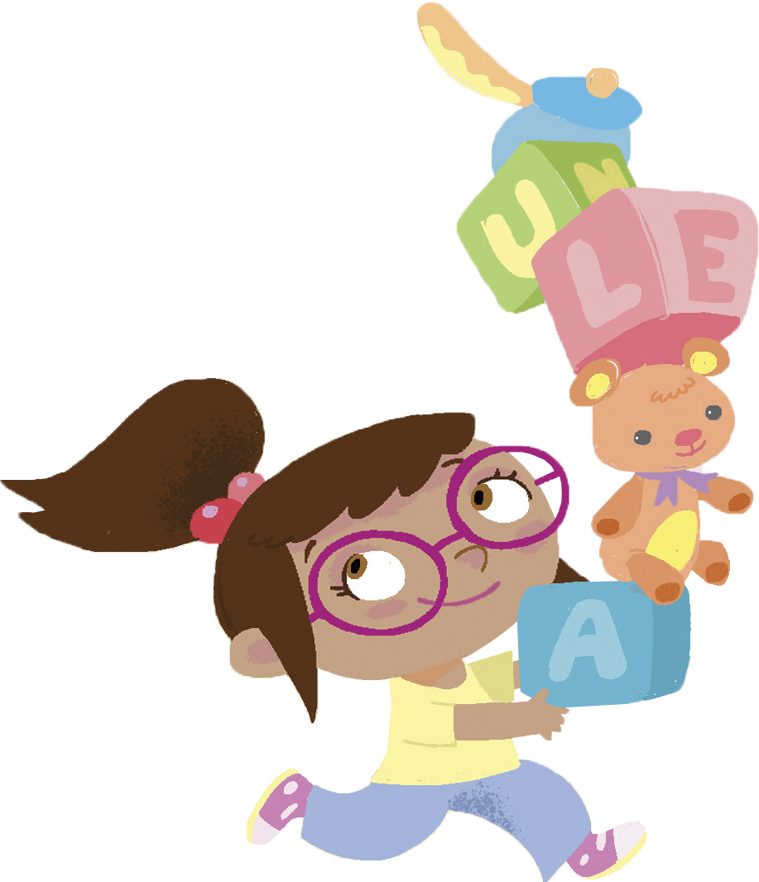
El día está completo, ¡excelente trabajo!
¡Felicidades!

Slide 49
Día 2
Notes:
Diga: ¡Hola, lectores! Hoy vamos a continuar identificando los sonidos iniciales de las palabras y leeremos un libro decodificable. ¿Listos?

Slide 50
7. Dictado
Notes:
Avance a la siguiente diapositiva.

Slide 51
Notes:
Asegúrese de que todos los estudiantes tengan una pizarra donde practicar.
Diga: Ahora escucha atentamente mientras digo una palabra. Piensa en las letras que escuchas y en qué grafema corresponde al sonido que escuchas. Escucha la sílaba, luego cada sonido y finalmente toda la palabra.
Diga: para, /pa/, /ra/, para. ¿Cuántas sílabas tiene la palabra? (2) /pa/, /ra/. La primera sílaba /pa/, ¿cuántos sonidos tiene? (2), /p/, /a/. La segunda sílaba /ra/, ¿cuántos sonidos tiene? (2) /r/, /a/. Para, /p/, /a/, /r/, /a/.
Consulte la Guía con indicaciones para retroalimentación correctiva para apoyarse al proporcionar retroalimentación a los estudiantes según sus necesidades.

Slide 52
Notes:
Diga: Ahora escucha atentamente mientras digo una palabra. Piensa en las letras que escuchas y en qué grafema corresponde al sonido que escuchas. Escucha la sílaba, luego cada sonido y finalmente toda la palabra.
Diga: barco, /bar/, /ko/, barco. ¿Cuántas sílabas tiene la palabra? (2) /bar/, /ko/. La primera sílaba /bar/, ¿cuántos sonidos tiene? (3), /b/, /a/, /r/. La segunda sílaba /ko/, ¿cuántos sonidos tiene? (2) /k/, /o/. Barco, /b/, /a/, /r/, /k/, /o/.
Consulte la Guía con indicaciones para retroalimentación correctiva para apoyarse al proporcionar retroalimentación a los estudiantes según sus necesidades.
Avance a la siguiente diapositiva.

Slide 53
Notes:
Diga: Ahora escucha atentamente mientras digo una palabra. Piensa en las letras que escuchas y en qué grafema corresponde al sonido que escuchas. Escucha la sílaba, luego cada sonido y finalmente toda la palabra.
Diga: remar, /rre/, /mar/, remar. ¿Cuántas sílabas tiene la palabra? (2) /rre/, /mar/. La primera sílaba /rre/, ¿cuántos sonidos tiene? (2), /rr/, /e/. La segunda sílaba /mar/, ¿cuántos sonidos tiene? (3) /m/, /a/, /r/. Remar, /rr/, /e/, /m/, /a/, /r/.
Consulte la Guía con indicaciones para retroalimentación correctiva para apoyarse al proporcionar retroalimentación a los estudiantes según sus necesidades.
Avance a la siguiente diapositiva.

Slide 54

8. Palabras de alta frecuencia
Notes:
Diga: Ahora vamos a leer palabras de alta frecuencia. Estas son palabras que vemos todo el tiempo y que podemos leer rápidamente. Vamos a leer estas palabras juntos.
Avance a la siguiente diapositiva.

Slide 55
día
Notes:
Diga: día.
Diga lentamente cada palabra junto con los estudiantes.
Avance a la siguiente diapositiva.

Slide 56
días
Notes:
Diga: días.
Diga lentamente cada palabra junto con los estudiantes.
Avance a la siguiente diapositiva.

Slide 57
dice
Notes:
Diga: dice.
Diga lentamente cada palabra junto con los estudiantes.
Avance a la siguiente diapositiva.

Slide 58
está
Notes:
Diga: está.
Diga lentamente cada palabra junto con los estudiantes.
Avance a la siguiente diapositiva.

Slide 59
y
Notes:
Diga: y.
Diga lentamente cada palabra junto con los estudiantes.
Avance a la siguiente diapositiva.

Slide 60
en
Notes:
Diga: en.
Diga lentamente cada palabra junto con los estudiantes.
Avance a la siguiente diapositiva.

Slide 61

9. Oraciones
Notes:
Diga: Ahora vamos a leer oraciones. Asegúrate de prestar atención a la puntuación y la entonación de tu voz. Primero las vamos a leer despacio y luego con más fluidez.
Avance a la siguiente diapositiva.

Slide 62
Nos vamos toda la tarde
en barco.
Notes:
Primero lea la oración despacio junto con los estudiantes y luego repitan la oración con fluidez.
Diga: Nos vamos toda la tarde en barco.
Pida a los estudiantes que repitan con usted.
Dé clic para indicar la palabra.
Avance a la siguiente diapositiva.

Slide 63
El barco de remos no es
enorme.
Notes:
Primero lea la oración despacio junto con los estudiantes y luego repitan la oración con fluidez.
Diga: El barco de remos no es enorme.
Pida a los estudiantes que repitan con usted.
Dé clic para indicar la palabra.
Avance a la siguiente diapositiva.

Slide 64

10. Lectura compartida
Notes:
Diga: Ahora vamos a leer juntos el texto llamado Camila y Lucas van en barco. Es un día caluroso y la familia decide salir en barco. Vamos a leer para ver cómo pasan el día.
Avance a la diapositiva número 65.

Slide 65
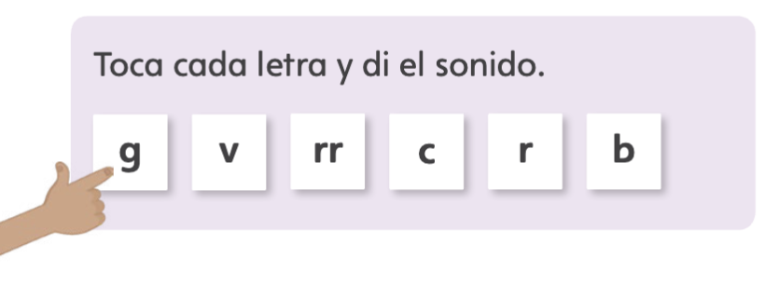

Notes:
Diga: Antes de comenzar a leer, vamos a prepararnos para los tipos de palabras que encontraremos en este cuento. ¿Listos? Todos nuestros libros tienen esta sección, que nos ayudará a practicar los sonidos de las palabras y estar preparados para leer. Recuerda estar atento al ícono, que te indicará cuándo es tu turno para ayudarme a leer. ¡También puedes leer todo el tiempo si puedes hacerlo! Ahora, comencemos.
Diga: Vamos a practicar y leer cada letra juntos.
Avance a la siguiente diapositiva.

Slide 66
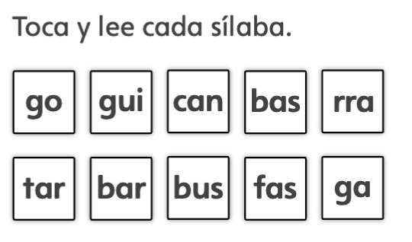
Notes:
Diga: Vamos a tocar y leer cada sílaba juntos.
Lea cada sílaba una por una con los estudiantes.
Avance a la siguiente diapositiva.

Slide 67
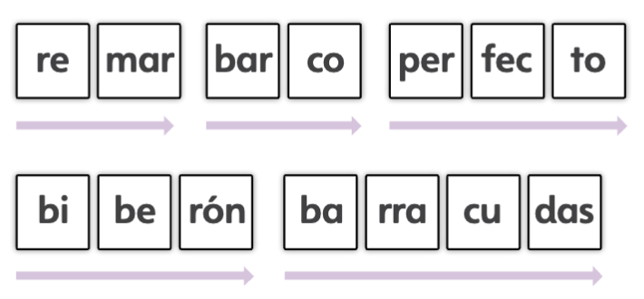
Notes:
Diga: Ahora vamos a leer cada palabra parte por parte y luego vamos a unir cada parte para leer la palabra completa.
Lea cada sílaba una por una y luego siga la flecha para leer la palabra completa. Pida a los estudiantes que repitan con usted.
Avance a la siguiente diapositiva.

Slide 68
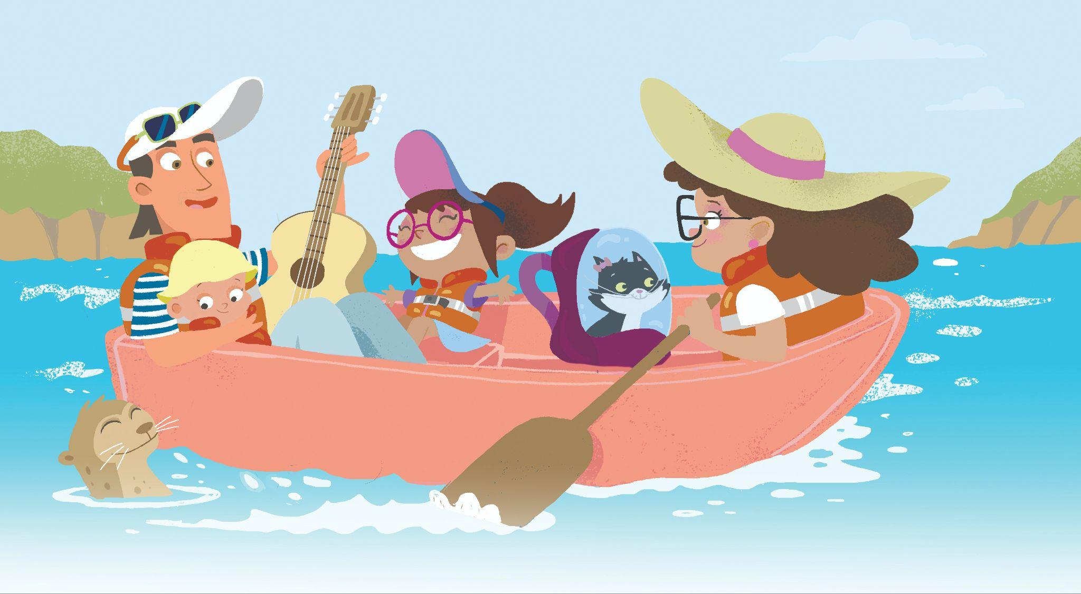
Camila y Lucas
van en barco
Es un día con bastante sol.
Nos vamos toda la tarde en barco —indica papá.
El barco de remos no es enorme pero es perfecto para remar. Todos se ponen su salvavidas en el barco.
Notes:
Diga: Recuerda estar atento al ícono, que te indicará cuándo es tu turno para ayudarme a leer. ¡También puedes leer todo el tiempo si puedes hacerlo! Ahora, comencemos.
Lea el texto con los estudiantes. Lea con fluidez y entonación.
Dé clic para mostrar el texto parte por parte.
Apoye a los estudiantes según sus necesidades.
Avance a la siguiente diapositiva.

Slide 69
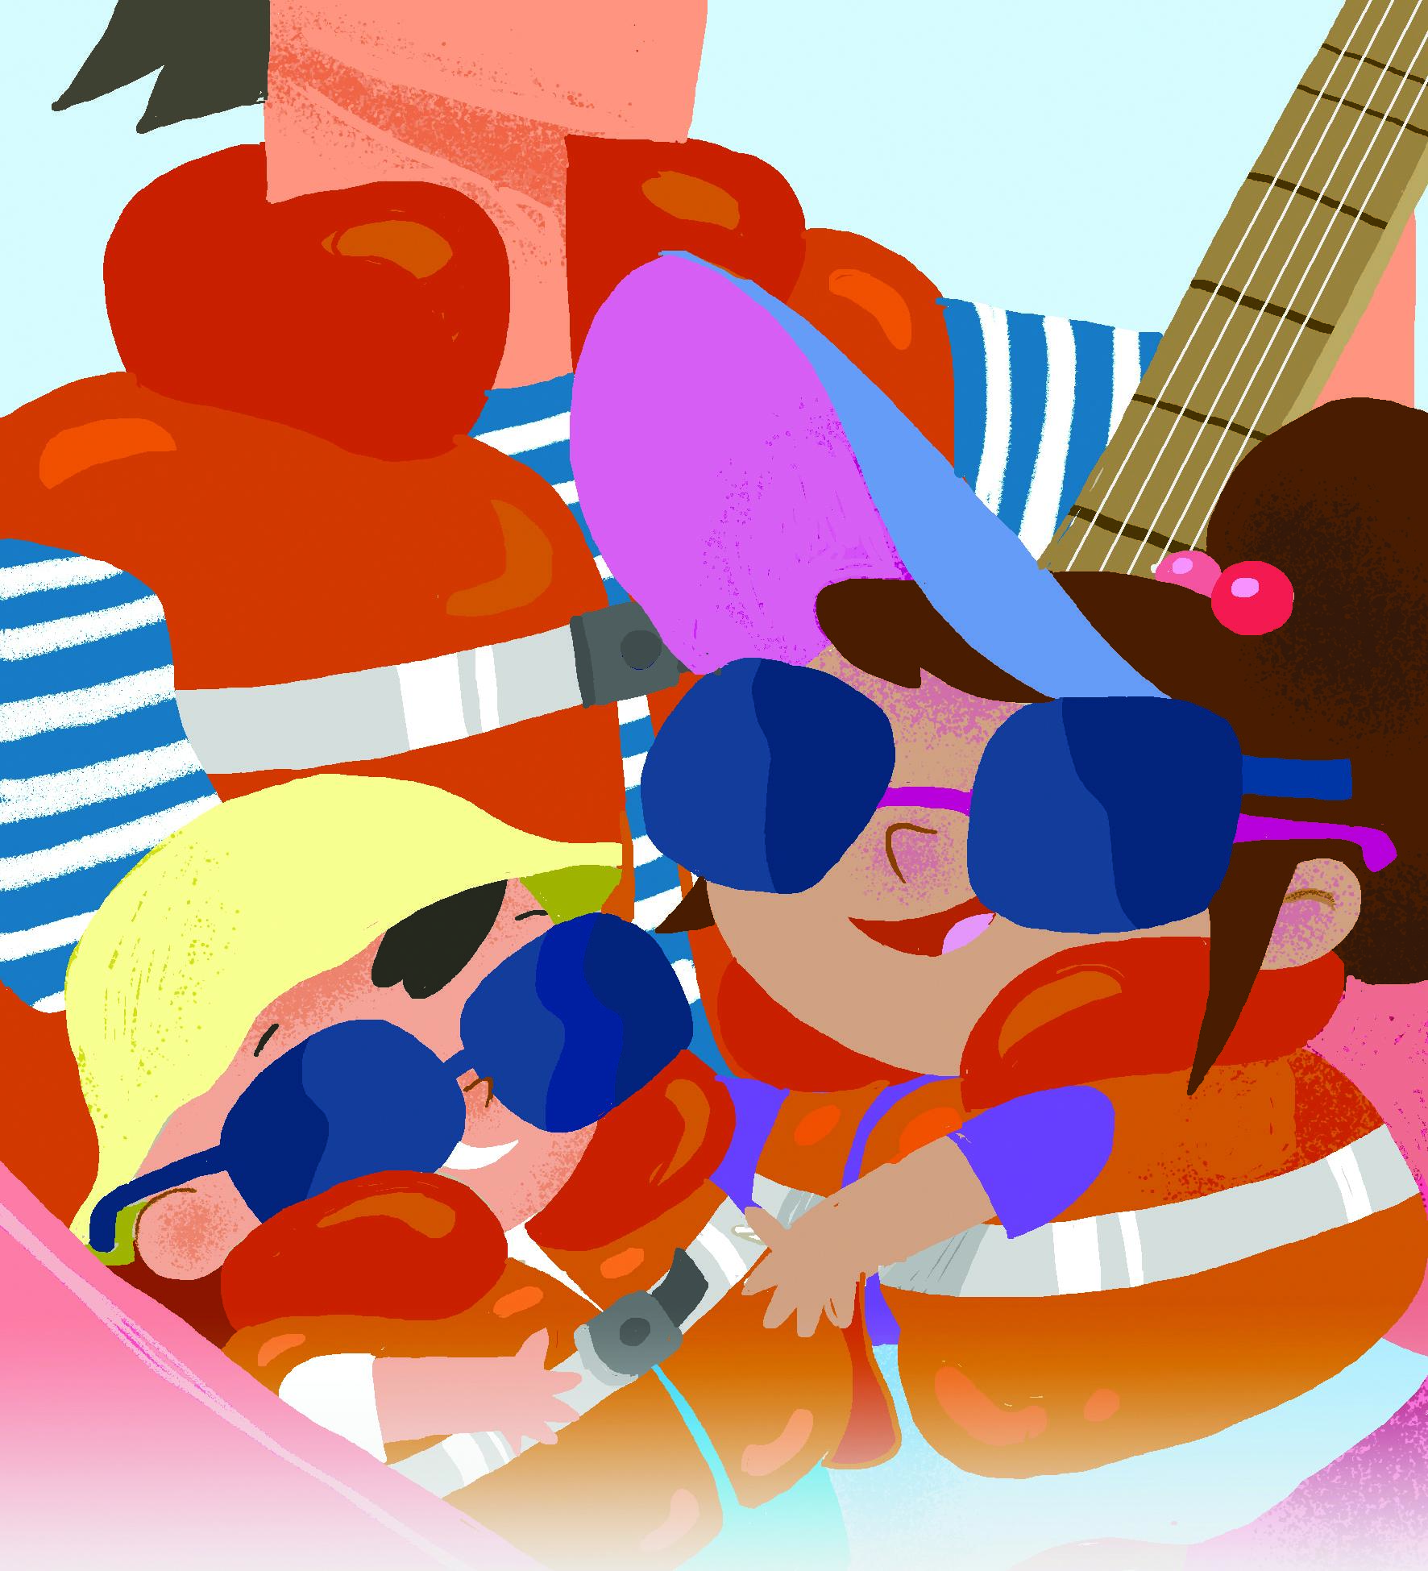
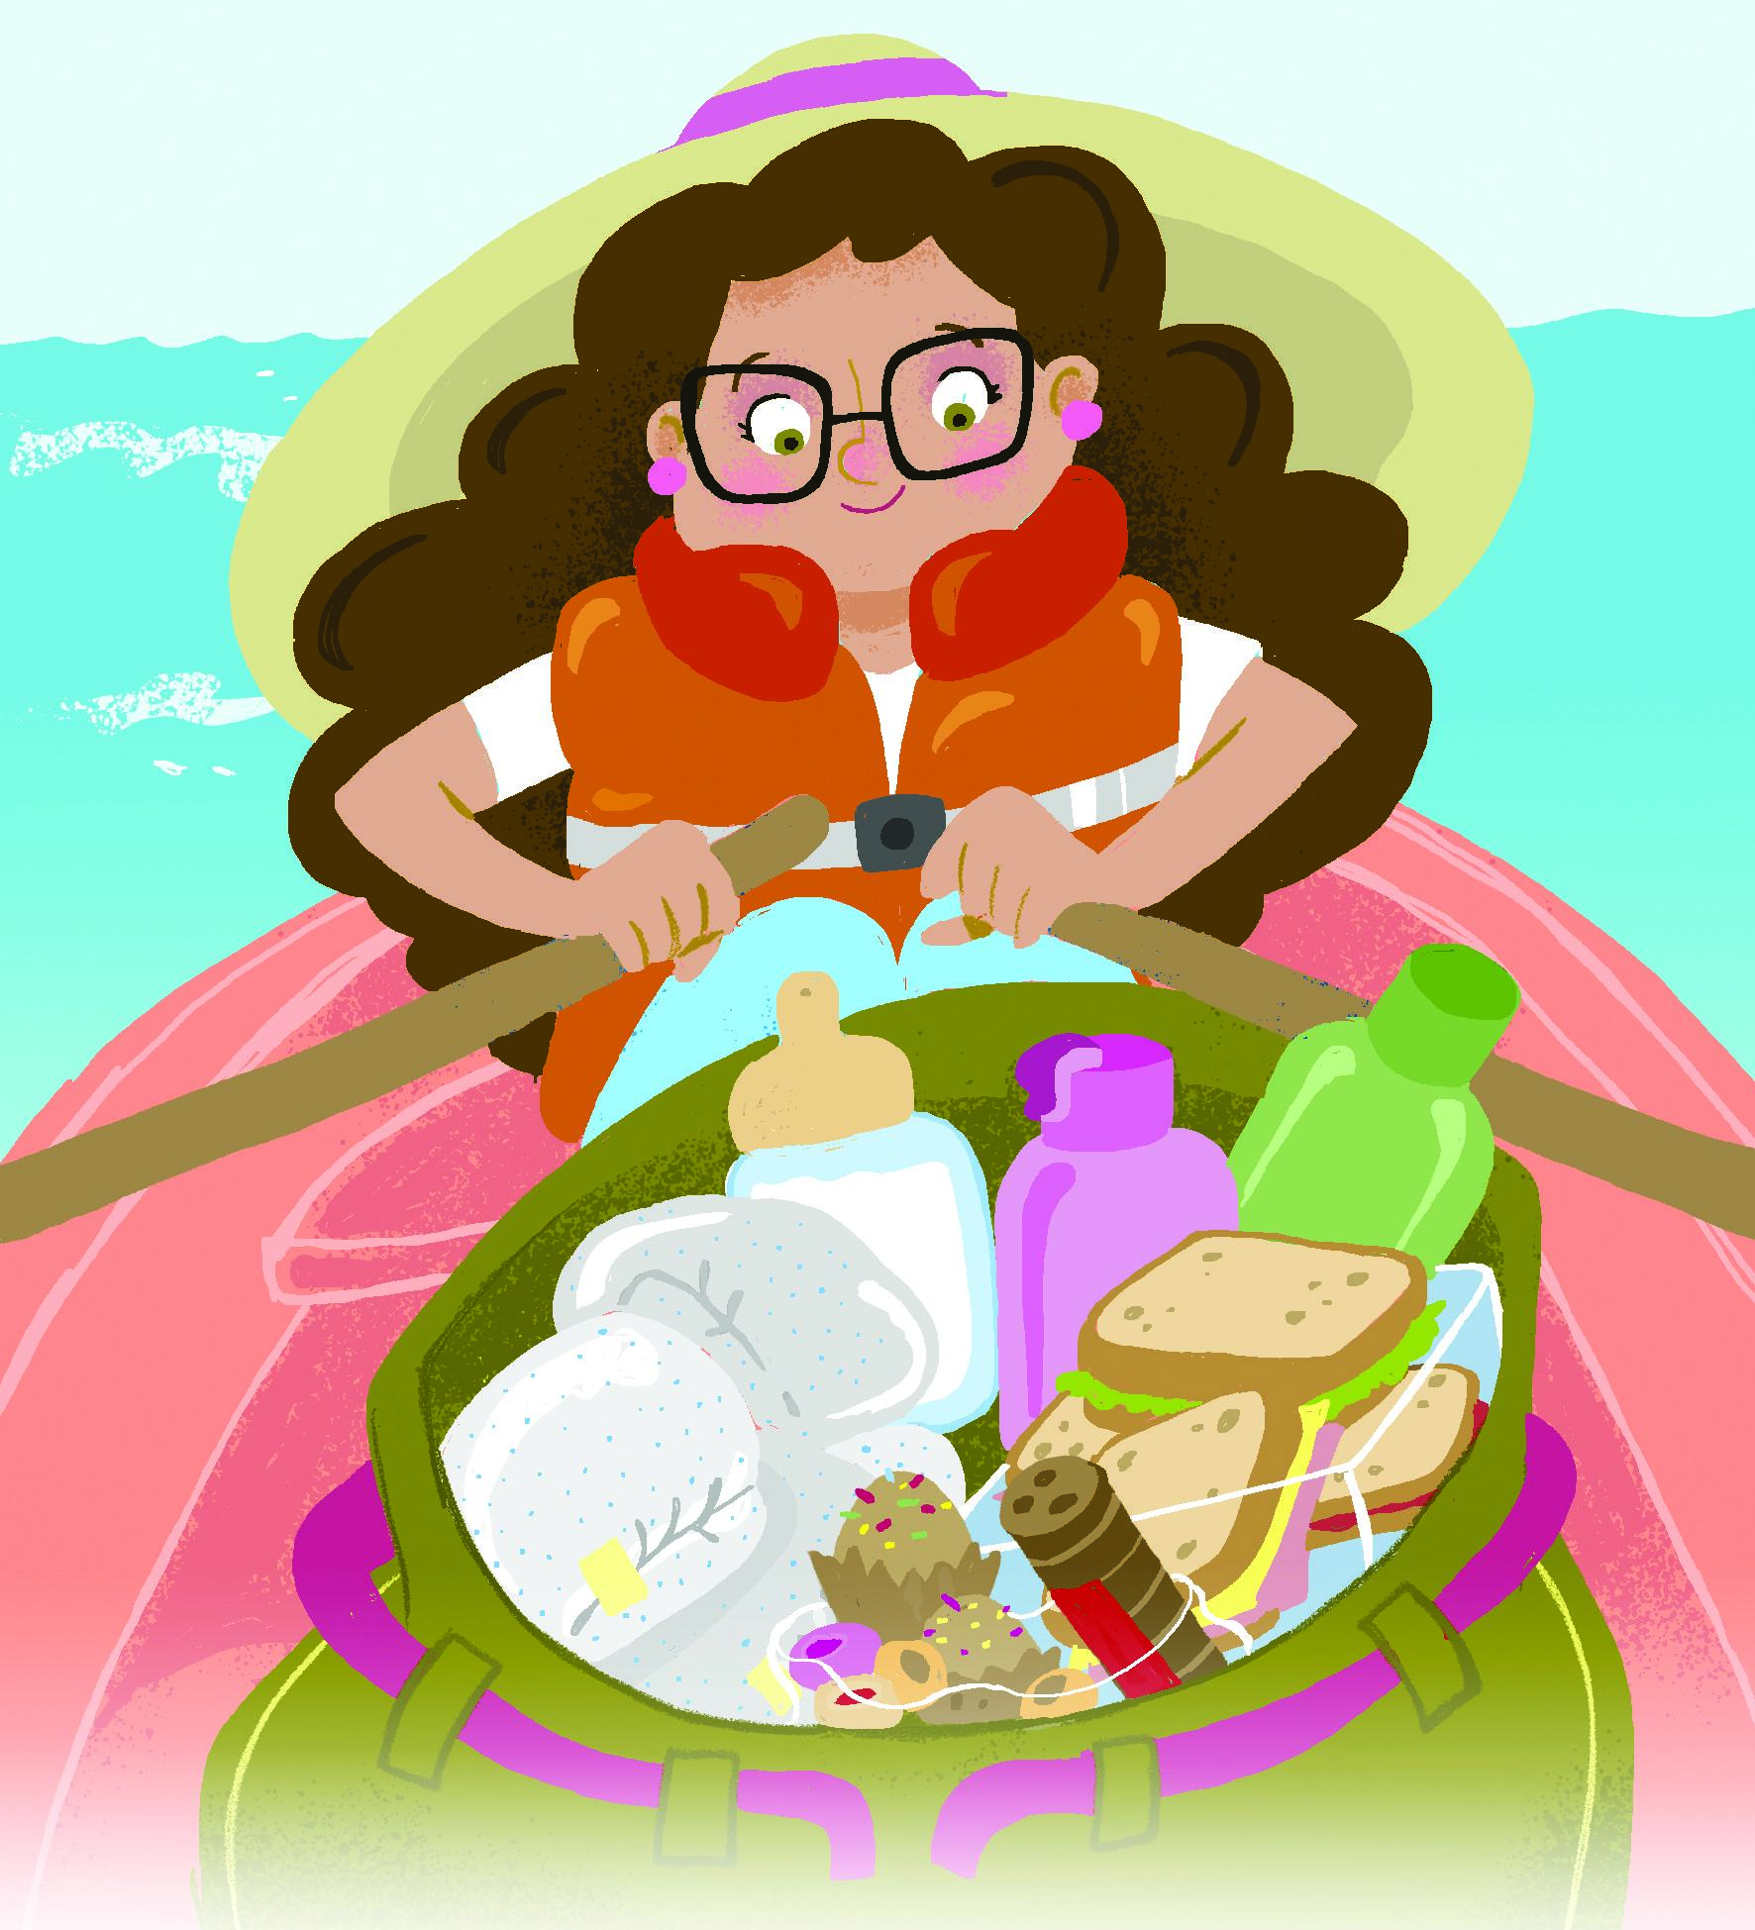
A Camila le encanta ir en barco. Carga su gorra de sol y sus gafas en el barco.
Mamá carga pañales y un biberón para Lucas. Carga golosinas y las bebidas favoritas de todos.
Notes:
Lea el texto con los estudiantes. Lea con fluidez y entonación.
Dé clic para mostrar el texto parte por parte.
Avance a la siguiente diapositiva.

Slide 70
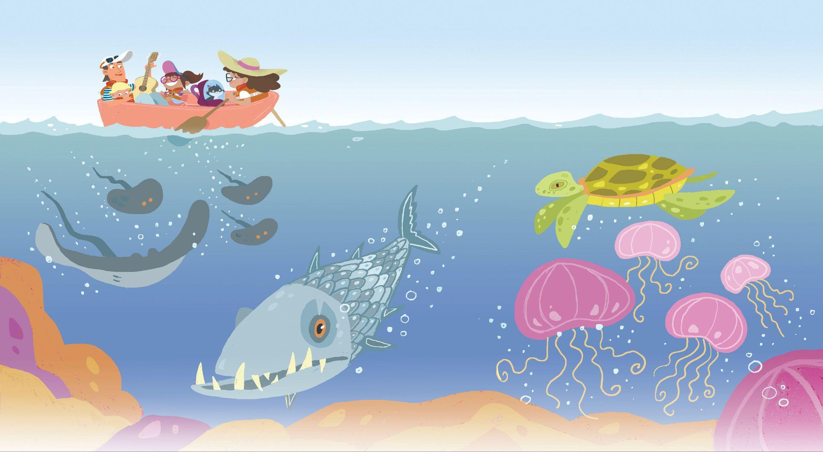
Desde el barco ven mantarrayas y barracudas nadando.
—¡Mira la tortuga! —recalca Camila —¡y las medusas me encantan!
Notes:
Lea el texto con los estudiantes. Lea con fluidez y entonación.
Dé clic para mostrar el texto parte por parte.
Avance a la siguiente diapositiva.

Slide 71
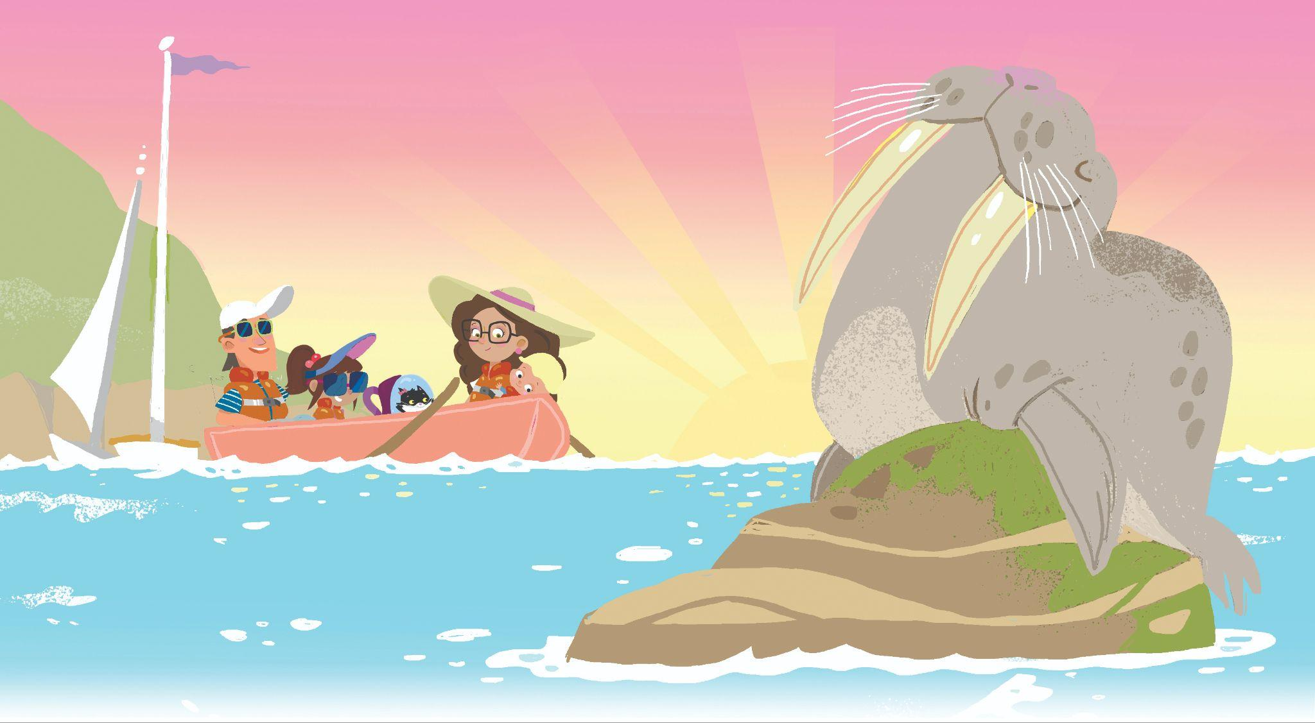
Ven una morsa colorida y resalta sus dentadura. ¡Sus caninos son larguísimos!
Mamá sigue remando. ¡Qué día tan fantástico en el barco!
Notes:
Lea el texto con los estudiantes. Lea con fluidez y entonación.
Dé clic para mostrar el texto parte por parte.
Termine la lectura compartida y diga: Gira tu cuerpo y dile a tu pareja: ¿te gustaría ir en barco? Puedes usar el marco de oración: Yo opino que ir barco es _________ porque __________.
Pida a los estudiantes que compartan sus ideas con un compañero.

